Slide 1
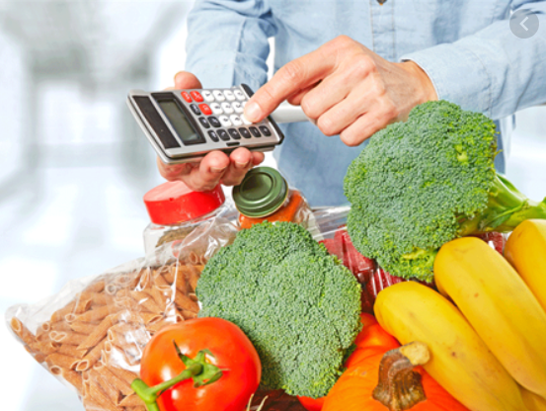
AŞÇILIK PROGRAMI
YİYECEK VE İÇECEK
MALİYET KONTROLÜ
KONU 10

Slide 2
Yiyecek İçecek Bütçesi Gider Tahmini
Yiyecek içecek satışlarının maliyetleri hesaplanırken geçmiş senelere ait ortalama değerler kullanılabilir. Örneğin geçmiş son beş senenin ortalama yüzdesi referans alınabilir. İşletme isterse son senenin artış oranını da kendisine referans olarak belirleyebilir. Bu karar işletmenin içinde bulunduğu ekonomik ve diğer dış etkenlere göre belirlenebilecektir.
Satış maliyeti ilgili olarak şu formüllerden yararlanılabilir:
Yiyecek maliyet yüzdesi$=\frac{Satılan yiyecek maliyeti}{Yiyecek satışları}$
İçecek maliyet$yüzdesi=\frac{Satılan içecek maliyeti}{İçecek satışları}$

Slide 3
Yiyecek içecek işletmeleri, yiyecek maliyetlerinin durumunu günlük, haftalık, aylık dönemlerde kıyaslama olanağı sağlamak amacıyla yiyecek içecek maliyet yüzdelerini hesaplar .Yiyecek içecek maliyet yüzdesi, yiyecek satışlarıyla maliyetlerin kıyaslanmasına yarayan yiyecek servis oranı anahtarıdır.
Maliyetlerin uygunluğunu araştırmak içim bu orana ihtiyaç olur. Yiyecek içecek maliyetlerinin her gün aynı kalacağı düşünülemeyeceği için önceki satışlardan hesaplanan maliyet yüzdesinin ilerleyen zaman içerisinde maliyet yüzdeleriyle kıyaslamaları yapılarak işletmenin satış-maliyet-kar durumları ortaya çıkarılabilir.
Bir yiyeceğin maliyet yüzdesi üç unsurdan etkilenir
1.Satılan yiyeceğin maliyeti
2.Servis edilen porsiyonun büyüklüğü
3.Müşteri tarafından ödenecek mönü fiyatı

Slide 4
Yiyecek içecek maliyet yüzdesi formülünde, maliyet olarak satılan yiyeceğin maliyeti akla gelmelidir. Stoktaki ya da üretim merkezlerinde bekleyen satılmamış yiyecek malzemeleri bu maliyet kapsamında değildir.
Düşük yiyecek maliyet yüzdesi, beklenenden daha az sayıda yiyeceğin servisinin yapıldığı veya standart reçetelerde tespit edilenden daha küçük porsiyonlarda yiyeceğin üretildiğini işaret eder.
Yüksek yiyecek maliyeti ise yiyecek maliyetlerinde artışlardan kaynaklandığı gibi bunun sebebi çalınma ve bozulma da olabilir.
Genellikle yiyecek içecek maliyeti ile ilgili olarak sektör ortalaması %30 ile %40 arasında, içecek maliyetleri ise %18 ile %20 arasında değişkenlik göstermektedir.

Slide 5
Örnek 4:Tezcan otel işletmesinin 2019 yılı akşam yemeği gelirleri 3.378.671 TL, içecek gelirleri ise 675.717 TL olarak tahmin edilmektedir. Buna göre Tezcan otelin 2019 yılı yiyecek içecek giderlerinin ne kadar olması beklenir?
Yiyecek maliyet yüzdesi$=\frac{Satılan yiyecek maliyeti}{Yiyecek satışları}$
İçecek maliyet$yüzdesi=\frac{Satılan içecek maliyeti}{İçecek satışları}$
$\frac{40}{100}$ = $\frac{ Satılan yiyecek maliyeti}{3.378.671}$
$\frac{20}{100}$ = $\frac{ Satılan içecek maliyeti}{675.717}$
Satılan yiyecek maliyeti=1.351.468 TL
Satılan içecek maliyeti=135.143 TL

Slide 6
Örnek 5:Özcan otel işletmesinin 2020 yılı akşam yemeği gelirleri 4.525.000 TL, içecek gelirleri ise 850.000 TL olarak tahmin edilmektedir. Özcan otelin son beş yıllık ortalamalarına göre yiyecek maliyet yüzdesi %28, içecek maliyet yüzdesi ise %13 ‘tür. Buna göre Özcan otelin 2020 yılı yiyecek içecek giderlerinin ne kadar olması beklenir?
Yiyecek maliyet yüzdesi$=\frac{Satılan yiyecek maliyeti}{Yiyecek satışları}$
İçecek maliyet$yüzdesi=\frac{Satılan içecek maliyeti}{İçecek satışları}$
$\frac{28}{100}$ = $\frac{ Satılan yiyecek maliyeti}{4.525.000}$
$\frac{13}{100}$ = $\frac{ Satılan içecek maliyeti}{850.000}$
Satılan yiyecek maliyeti=1.267.000 TL
Satılan içecek maliyeti=110.500 TL

Slide 7
Örnek 6:Tayfur otel işletmesinin 2018 yılı akşam yemeği maliyeti 2.300.000 TL, içecek maliyeti ise 1.350.000 TL olarak gerçekleşmiştir. Tayfur otelin 2018 yılı yiyecek maliyet yüzdesi %32, içecek maliyet yüzdesi ise %19 ‘dur. Buna göre Tayfur otelin 2018 yılı yiyecek ve içecek gelirleri ne düzeyde gerçekleşmiştir?
Yiyecek maliyet yüzdesi$=\frac{Satılan yiyecek maliyeti}{Yiyecek satışları}$
İçecek maliyet$yüzdesi=\frac{Satılan içecek maliyeti}{İçecek satışları}$
$\frac{32}{100}$ = $\frac{ 2.300.000}{Yiyecek satışları}$
$\frac{19}{100}$ = $\frac{ 1.350.000}{İçecek satışları}$
Yiyecek satışları=7.187.500 TL
İçecek Satışları=7.105.263 TL

Slide 8
KAYNAKÇA
Denizer, D. (2005). Konaklama İşletmelerinde Yiyecek ve İçecek Yönetimi. Ankara: Detay Yayıncılık
Yılmaz, Y. (2005). Yiyecek İçecek Maliyet Kontrolü. Ankara: Detay Yayıncılık.
Sarıışık, Mehmet (2017). Yiyecek İçecek İşletmelerinde Maliyet Kontrolü. Ankara: Detay Yayıncılık.
Çetiner, E (2002).Konaklama İşletmelerinde Muhasebe Uygulamaları. Ankara: Gazi Yayınevi
Usal, A. (2006).Turizm İşletmelerinde Maliyet Analizleri. Ankara: Detay Yayıncılık

